Slide 1
Введение в образовательную программу «Театр, где играют дети»
Логачева
Валерия Валерьевна,
педагог дополнительного образования
МУ ДО «ДДТ»

Slide 2
Официальный сайт Года театра — годтеатра2019.рф.

Slide 3
ТЕАТР

Slide 4
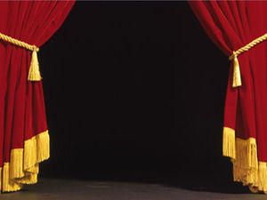
Путешествие по
Театралии

Slide 5
маску, театральную афишу
декламации,
сценическому движению
с искусством театра, с действующими театрами Ставропольского края
Цели:
Познакомимся….
Научимся….
Самостоятельно изготовим…

Slide 6
Станция «Исследовательская» Что такое ТЕАТР?

Slide 7
СИНТЕЗ- взаимосвязь частей в единое целое

Slide 8
Станция «Сценическая речь»

Slide 10
Станция «Сценическая речь» Правило: ВЛАДЕЙ СВОИМ ГОЛОСОМ

Slide 11
Станция «СЦЕНИЧЕСКОЕ ДВИЖЕНИЕ» Правило: ВЛАДЕЙ СВОИМ ТЕЛОМ

Slide 13
Станция «ОФОРМИТЕЛЬСКАЯ»

Slide 14
ДЕКОР

Slide 15
ТЕАТРАЛЬНАЯ АФИША

Slide 17
УЛИЧНАЯ АФИША

Slide 18
Станция «ИГРОВАЯ»

Slide 22
«ДРУЖБА КРЕПКАЯ»

Slide 23
Ключи от квеста

Slide 24
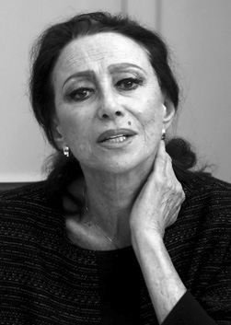
Поклоны — составная часть спектакля. От кометы в руках зрителя должен остаться хвост.
Майя
Михайловна
Плисецкая,
великая русская
балерина

Slide 25
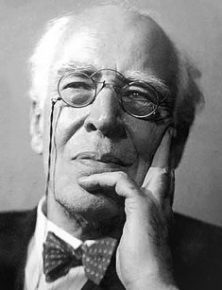
Для детей нужно играть так же, как для взрослых, только еще лучше.
Константин
Сергеевич
Станиславский,
великий русский театральный деятель, режиссер, основоположник русской современной актерской школы

Slide 26
http://ddtblagodarny.ru

Slide 27
https://vk.com/ddt_blagodarny

